Slide 1

KHỞI ĐỘNG
TRUYỀN ĐIỆN

Slide 2




LUYỆN TẬP –
THỰC HÀNH

Slide 3


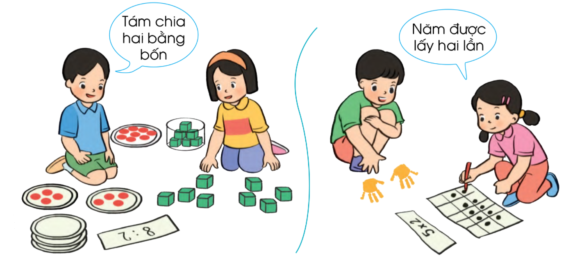
Thể hiện phép nhân, phép chia bằng nhiều cách.
1

Slide 4
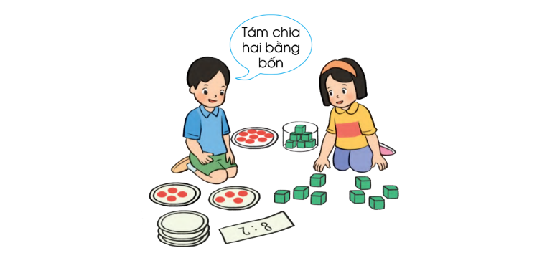

Slide 5
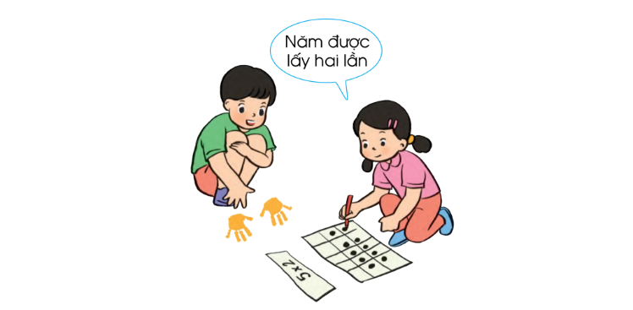

Slide 6
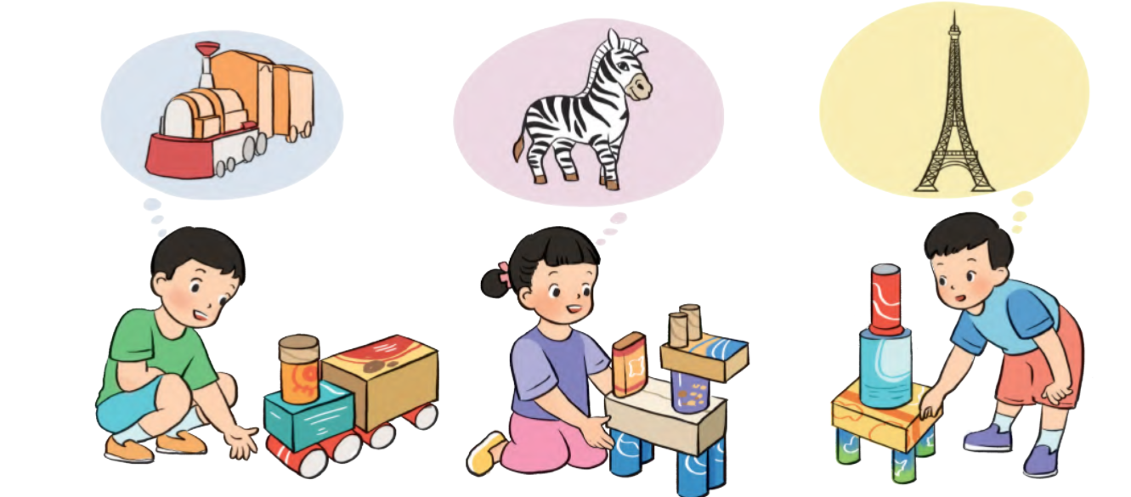
Sử dụng các đồ vật có dạng khối lập phương, khối hộp chữ nhật, khối trụ, khối cầu để tạo hình.
2

Slide 7


Để có thể làm tốt các bài tập trên em nhắn bạn điều gì?
Bài học hôm nay em biết thêm được điều gì?

Slide 8


DẶN DÒ

Slide 9


